Slide 1
Mitä Green Care on?

Slide 2
Mitä hyvinvointivaikutuksia luonnolla?

Slide 3
Tutkittua tietoa luonnon vaikutuksesta hyvinvointiin
Kasvien kasvattaminen sekä viherympäristössä oleskelu paransi laitoshoidossa olevien vanhusten kokemusta omasta terveydestään (Rappe 2005)
Puutarhassa oleilu vähensi muistisairaiden levottomuutta ja käytöshäiriöitä
Puutarhaterapialla on positiivisia vaikutuksia iäkkäiden unen laatuun, muistiin ruokahaluun, toiminnallisin kykyihin

Slide 4
Eläinavusteisen toiminnan vaikutuksia
Eläinten läsnäolo, niiden hoitaminen ja hyväileminen lisäävät hyvänolon hormonien tuotantoa saaden aikaan ihmiselle hyvänolon tunteita ja miellyttävää oloa
Ilo ja elämänlaadun paraneminen
Myös kiputuntemusten vähenemisestä on näyttöä
Maatilat päivätoimintakeskuksina

Slide 5
Pirteä pässi
Ikäihmiset pääsevät hoitamaan lampaita perhehoidossa - YouTube

Slide 6
Detweiler, Mark B & Sharma, Taral& Detweiler, Jonna G, & Murphy, Pamela F, & Lane, Sandra & Carman, Jack 6 Chudhary, AmaraS & Halling, Mary H & Kim, KyeK 2012. WhatIs theEvidenceto SupporttheUseof TherapeuticGardensfor theElely? ArticlesfromPsychiatryInvestigation. US National Library of Medicine. Available: <https://www.ncbi.nlm.nih.gov/pmc/articles/PMC3372556/
Jokiniemi, J. Väitöskirjatutkimus Kaupunki kaikille aisteille –Moniaistisuus ja saavutettavuus rakennetussa ympäristössä. Luettavissa https://core.ac.uk/download/pdf/301128291.pdf
Rappe, Erja. 2005. Theinfluenceof a greenenvironmentand horticulturalactivitieson thesubjectivewell-beingof theelderlylivingin long-termcare. University of Helsinki, Department of AppliedBiology, Publication24.
Rappe, Erja 2003. Puisto, puutarha ja koettu hyvinvointi. Teoksessa: Rappe, Erja & Linden, Leena & Koivunen, Taina. Puisto, puutarha ja hyvinvointi. Helsinki: Viherympäristöliitto ry.
Rappe, E., Kotilainen, H., Rajaniemi, J. & Topo, P. 2018. Muisti-ja ikäystävällinen asuminen ja asuinympäristö. Y M PÄ R I S TÖ O PA S 2 0 1 8
Ylilauri, Martta & Yli-Viikari, Anja 2019. Kohti luonnollista hyvinvointia-näkökulmia luontoperustaisen toiminnan kehittämiseen. Lévon-instituutin julkaisu 143. Vaasan yliopisto. <https://osuva.uwasa.fi/bitstream/handle/10024/8172/978-952-476-861-0.pdf?sequence=1&isAllowed=y>.Luettu 29.8.2021

Slide 7
MITÄ AJATUKSIA TUNTEVA-MENETELMÄ HERÄTTI?

Slide 8
TunteVa/Validaadio -menetelmä
Rantautunut suomeen 1990-luvulla
Amerikkalainen Naomi Feil kehitti menetelmän vuorovaikutuksen välineeksi.
Ajatuksen mukaan muistisairaiden hoidon laatua voi edistää sanattomilla viestinnällä tai sanallisilla tekniikoilla. Menetelmä auttaa käsittelemään vanhoja ja traumaattisiakin asioita.
Gladys Wilson and Naomi Feil – YouTube
TunteVa®-menetelmä muistisairaan kohtaamisen tukena - YouTube

Slide 9
TUNTEVA-MENETELMÄ
tuetaan asiakasta vahvistamalla hänen identiteettiään (sairastunut voi kokea, että on kadottanut itsensä)
tarvitsee tukea, jotta voi ilmaista itseään a tarpeitaan
hänen tulisi saada kokemus siitä, että on sairaudestaan huolimatta tärkeä ja arvokas ihminen
identiteetti syntyy, vahvistuu ja kehittyy sosiaalisissa suhteissa – muistisairas tarvitsee tukea identiteetilleen.

Slide 10
huomioida ihminen yksilönä, persoonana ja yhteisön jäsenenä
muistisairas muistaa vanhoja tunneasioita, joten muistelu tunnepohjaisten mielikuvien avulla on keino tukea heidän identiteettiään.
empatia – myötäelävää ymmärrystä – kykyä asettua toisen ihmisen asemaan ja ymmärtää hänen tunteitaan

Slide 11
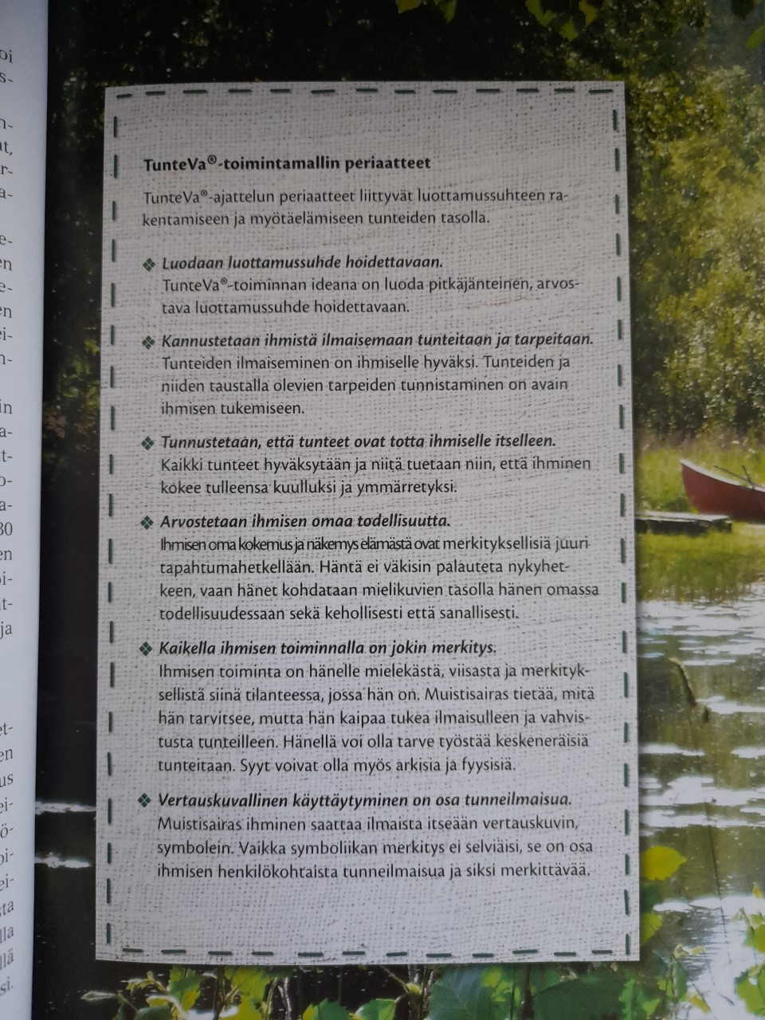

Slide 12
Kun muistisairas ei kykene ilmaisemaan itseään, silloin hoitaja voi toimia hänen tunteidensa ja käytöksensä tulkki
Menetelmä on eläytyvää kuuntelua. Siinä käytetään hyväksi vuorovaikutuksen keinoja. Siinä otetaan ihmisen tunnetila vastaan ja myötäillään niitä.
Tärkeää on katsekontakti, nyökkäily ja tarkentavat kysymykset.
Rauhallinen äänensävy antaa toiselle mahdollisuuden ilmaista itseään

Slide 13
Muistisairauden vaiheet Tunteva-menetelmässä
1. Muistisairauden alkuvaihe
2. Ajan ja paikan tajun hämärtymisen vaihe
3.Toistuvien liikkeiden vaihe
4. Sisäänpäin kääntymisen vaihe (sikiövaihe)
Jokaiselle vaiheelle on omat menetelmänsä kommunikaatioon, kysymyksiin ja muisteluun.

Slide 14
Kysy avoimia kysymyksiä käyttäen
Vältä kysymästä `miksi`-kysymyksiä
Kysy:
kuka sinua siellä odottaa?
mitä siellä tekisit?
miten me yhdessä ratkaistaan tämä tilanne?

